Slide 1


Деятельность Университета РОСБИОТЕХ в задачах кадрового и технологического суверенитета страны
АПРЕЛЬ, 2024

Slide 2

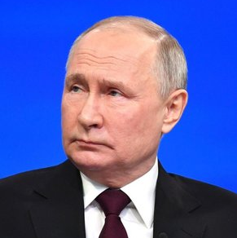
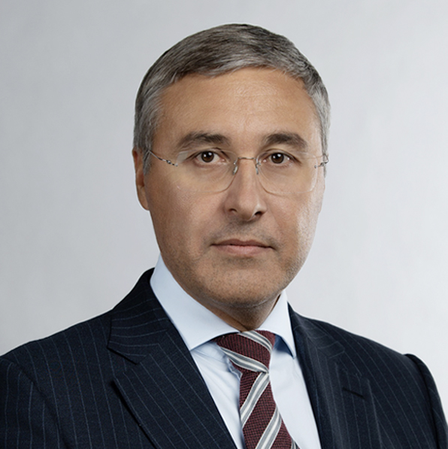
«Необходимо предоставить учёным-исследователям большую свободу для творчества. Постановка и решение амбициозных задач — это мощнейший стимул для молодёжи идти в науку, возможность доказать, что ты лидер, лучший в мире. И нашим научным командам есть чем гордиться»
Владимир Владимирович Путин
Президент Российской Федерации
«Перспективным я считаю всё, что связано с медико-биологическими исследованиями. И информатика,
и биотехнология, всё, что связано
с генетикой. Это безусловное будущее!»
Валерий Николаевич Фальков
Министр науки и высшего образования
Российской Федерации
2

Slide 3




ТРАНСФОРМАЦИЯ В ЦИФРАХ
МГУПП 2021
РОСБИОТЕХ 2022
ФИЛИАЛ В ПУЩИНО 2023
КОНТИНГЕНТ
ЕГЭ
МОДУЛИ ИОТ
АСПИРАНТЫ
8809+529
87/74
50+18
487+51
обучающихся
2023
баллов
2023
2023
2023
7423
80
10 2021
151 2021
обучающихся 2021
баллов 2021
* по ключевым направлениям подготовки
ДОГОВОРЫ НИОКР
СТАРТАП-ПРОЕКТЫ
БЮДЖЕТ
ПРИСУТСТВИЕ В РЕЙТИНГАХ
31+0
80%/0%
2259 +95,5
* *
2023
2023
млн руб.
2023
38
2023
ВКР как стартап
1887
12 2021
36% 2021
17 2021
млн руб. 2021
* плановый показатель
2011 ФГОУ ДПО «Государственная академия инноваций» + ГОУ ВПО «Московский государственный университет прикладной биотехнологии» + Медицинский институт усовершенствования врачей
3

Slide 4
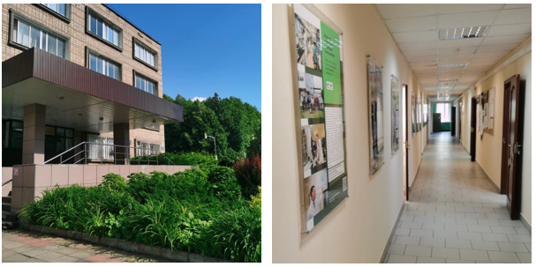
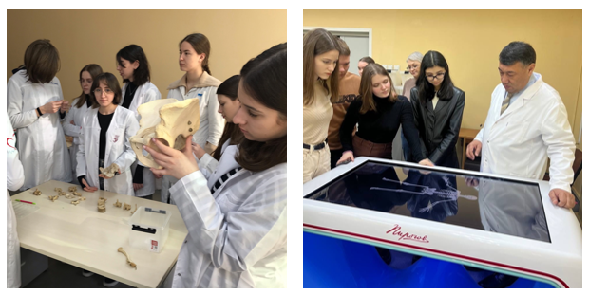
РЕОРГАНИЗАЦИЯ
ПРИСОЕДИНЕНИЕ ПУЩГЕНИ В КАЧЕСТВЕ
ФИЛИАЛА РОСБИОТЕХА
Важнейшим этапом развития Университета можно считать его реорганизацию летом 2023 года. Тогда к РОСБИОТЕХу
в качестве филиала присоединился Пущинский государственный естественно-научный институт (ПущГЕНИ).
Одним из ключевых направлений развития ПущГЕНИ становится его участие и вклад в научный потенциал Большого Серпухова — инновационного проекта Правительства Московской области по созданию научного биотехнологического кластера со статусом наукограда.
СОЗДАНИЕ МЕДИЦИНСКОГО ИНСТИТУТА
В 2023 году в Российском биотехнологическом университете был создан медицинский институт, в котором осуществляется подготовка 21 студента по программе специалитета 31.05.01 «Лечебное дело».
На 2024 год запланировано увеличение количества обучающихся до 100 человек.
4

Slide 5

СТРАТЕГИЧЕСКАЯ ЦЕЛЬ
На основе Стратегии научно-технического развития РФ, утвержденной Указом Президента России В. В. Путина, и соответствующих поручений Министра науки и высшего образования России В. Н. Фалькова сформулирована Стратегическая цель Университета РОСБИОТЕХ
СТАТЬ ЛИДЕРОМ ОТРАСЛИ ПРИКЛАДНЫХ БИОТЕХНОЛОГИЙ В РОССИИ
РОСБИОТЕХ занимается формированием:
научно-образовательной,
кадровой,
исследовательской,
проектно-аналитической баз для развития прикладных биотехнологий в России и имплементации их в реальный сектор экономики,
Инновационная передовая инфраструктура
2024
Новая программа развития РОСБИОТЕХ
5

Slide 6






Положительная динамика в независимой оценке и рейтингах
134-136 место
8 место
47 рейтингах участвуем:
19 международных
28 российских
18 предметных (5 международных и 13 российских)
44 рейтингах присутствуем
68
РЕЙТИНГ ВЛИЯТЕЛЬНОСТИ ВУЗОВ
РОССИИ
РЕЙТИНГ ЛУЧШИХ ВУЗОВ РОССИИ
В ИНЖЕНЕРНО-ТЕХНИЧЕСКОЙ СФЕРЕ
17
ПРЕДМЕТНЫЕ РЕЙТИНГИ RAEX:
БИОТЕХНОЛОГИИ И БИОИНЖЕНЕРИЯ
ПРЕДМЕТНЫЕ РЕЙТИНГИ RAEX:
ПИЩЕВЫЕ ТЕХНОЛОГИИ
место
место
70
2
место
место
СРЕДИ РОССИЙСКИХ ВУЗОВ
401-600 место
86-127 место
354 место
В МИРОВОМ РЕЙТИНГЕ
1501-1750 место
6 место
6

Slide 7








РОСБИОТЕХ В ФЕДЕРАЛЬНЫХ РЕЙТИНГАХ
M-РЕЙТИНГ – рейтинг медийной активности вузов
Существенное улучшение позиции в рейтингах повышает:
узнаваемость РОСБИОТЕХ среди индустриальных партнеров
уровень доверия к бренду
привлекательность вуза в глазах абитуриентов, работодателей
и инвесторов
значимость и интерес к стратегическим для государства профессиям
и специальностям, которые можно получить в РОСБИОТЕХ
За полгода в СМИ вышло более 2 тысяч материалов
7

Slide 8

РОСБИОТЕХ 2024
4
ЗА 90 ЛЕТ УНИВЕРСИТЕТ ПОДГОТОВИЛ
ДИССЕРТАЦИОННЫХ СОВЕТА
48 УГС
96 направлений
13 научных специальностей
720
280
КАНДИДАТОВ НАУК
НАУЧНО-ПЕДАГОГИЧЕСКИХ
РАБОТНИКОВ
45000
ИНЖЕНЕРОВ-ТЕХНОЛОГОВ
400
ПРОГРАММ ОБРАЗОВАНИЯ СПО/ВО/ДПО
15
85
АКАДЕМИКОВ
ДОКТОРОВ НАУК
>1100
БЮДЖЕТНЫХ МЕСТ
5
КОРПУСОВ
ОБЩЕЖИТИЯ
3600
СПЕЦИАЛИСТОВ ДЛЯ ЗАРУБЕЖНЫХ СТРАН
>8500
СТУДЕНТОВ
КОГО ГОТОВИМ:
Инженеров-технологов пищевых производств
Биотехнологов
Инженеров промышленных комплексов
Биологов
Ветсанэкспертов
Ветеринарных врачей
Биоинженеров
Специалистов в ИТ
Технологов упаковочного производства
Специалистов в области техносферной безопасности
Стандартизации и сертификации управлению качеством
Менеджеров
30
УЧЕБНО-ПРОИЗВОДСТВЕННЫХ ЛАБОРАТОРИЙ
600
УЧЕБНИКОВ, МОНОГРАФИЙ И НАУЧНЫХ ТРУДОВ
9
ПРОГРАММ СПО [КОЛЛЕДЖ]
РАБОЧИЕ ПРОФЕССИИ
40
НОВЕЙШИХ УЧЕБНО-НАУЧНЫХ ЦЕНТРОВ
9
ИНСТИТУТОВ
420
ДОКТОРОВ НАУК
НАПРАВЛЕНИЕ МАГИСТРАТУРЫ
21
34
НАПРАВЛЕНИЯ БАКАЛАВРИАТА
2
КАМПУСА В ЦЕНТРЕ МОСКВЫ
538
КОМПАНИЙ-ПАРТНЕРОВ
3300
КАНДИДАТОВ НАУК
НАПРАВЛЕНИЯ ОРДИНАТУРЫ
19
2
1000
КОМПАНИЙ-РАБОТОДАТЕЛЕЙ
НАПРАВЛЕНИЯ СПЕЦИАЛИТЕТА
12
НАПРАВЛЕНИЙ АСПИРАНТУРЫ
8

Slide 9
ОБРАЗОВАТЕЛЬНАЯ ДЕЯТЕЛЬНОСТЬ
Структура подготовки
Институты
ДО школьников
СПО
Специалитет
Бакалавриат
Магистратура
Аспирантура
Ординатура
ДПО
Международный институт управления и бизнеса
Институт биотехнологии и глобального здоровья
Институт прикладной биотехнологии им. академика РАН Рогова
Институт промышленной инженерии, информационных технологий и мехатроники
Институт пищевых систем и здоровьесберегающих технологий
Институт ветеринарии, ветеринарно-санитарной экспертизы и агробезопасности
Медицинский институт
Медицинский институт непрерывного образования
Институт международного образования
Детский технопарк
Superfood Technologies
Международный
технологический
колледж
Кафедры
кафедра таможенной и товароведческой экспертизы
кафедра пищевой безопасности
кафедра физической культуры и спорта
кафедра управления бизнесом и сервисных технологий
научно-исследовательская кафедра сквозных технологий хлеба и хлебобулочных изделий
кафедра зерна, хлебопекарных и кондитерских технологий
кафедра индустрии питания, гостиничного бизнеса и сервиса
кафедра кондитерских, сахаристых, субтропических и пищевкусовых технологий
кафедра технологии бродильных производств и виноделия
кафедра биотехнологии и технологии продуктов биоорганического синтеза
кафедра конструирования функциональных продуктов питания и нутрициологии
12. кафедра лингвистики и профессиональной коммуникации
13. кафедра русского языка как иностранного
14. кафедра социально-гуманитарных дисциплин
15. кафедра инженерии процессов, аппаратов, холодильной техники и технологий
16. кафедра технологии и биотехнологии мяса и мясных продуктов
17. кафедра химии и экотоксикологии
18. кафедра технологии молока, пробиотических молочных продуктов и сыроделия
19. кафедра автоматизированных систем управления биотехнологическими процессами
20. кафедра информатики и вычислительной техники пищевых производств
21. кафедра прикладной механики и инжиниринга технических систем
22. кафедра промышленного дизайна, технологии упаковки и экспертизы
23. кафедра физико-математических дисциплин
24. кафедра биоэкологии и биологической безопасности
25. кафедра болезней мелких домашних, лабораторных и экзотических животных
26. кафедра ветеринарной медицины
27. кафедра ветеринарно-санитарной экспертизы и биологической безопасности
28. кафедра морфологии человека
9

Slide 10
Укрупнённые группы специальностей и направлений
Бакалавриат
Специалитет
06.03.00 Биологические науки
09.03.00 Информатика и вычислительная техника
15.03.00 Машиностроение
16.03.00 Физико-химические науки и технологии
18.03.00 Химические технологии
19.03.00 Промышленная экология и биотехнологии
20.03.00 Техносферная безопасность и природообустройство
27.03.00 Управление в технических системах
29.03.00 Технологии легкой промышленности
36.03.00 Ветеринария и зоотехния
38.03.00 Экономика и управление
43.03.00 Сервис и туризм
31.05.00 Клиническая медицина
36.05.00 Ветеринария и зоотехния
38.05.00 Экономика и управление
3 направления
Магистратура
09.04.00 Информатика и вычислительная техника
15.04.00 Машиностроение
16.04.00 Физико-технические науки и технологии
19.04.00 Промышленная экология и биотехнологии
20.04.00 Техносферная безопасность и природообустройство
27.04.00 Управление в технических системах
29.04.00 Технологии легкой промышленности
36.04.00 Ветеринария и зоотехния
38.04.00 Экономика и управление
Ординатура
31.08.00 Клиническая медицина
21 направление
28 направлений
Аспирантура
14 направлений
1.2. Компьютерные науки и информатика
1.5. Биологические науки
2.3. Информационные технологии и телекоммуникации
2.6. Химические технологии, науки о материалах, металлургия
2.7. Биотехнологии
4.2. Зоотехния и ветеринария
4.3. Агроинженерия и пищевые технологии
5.2. Экономика
5.4. Социология
СПО
09.00.00 Информатика и вычислительная техника
18.00.00 Химические технологии
19.00.00 Промышленная экология и биотехнологии 36.00.00 Ветеринария и зоотехния 43.00.00 Сервис и туризм
9 научных специальностей
12 направлений
10

Slide 11

ОБРАЗОВАТЕЛЬНАЯ ПОЛИТИКА
9 492 обучающихся
10 582 обучающихся
2023 год
2024 год
Открыто 13 новых образовательных программ
Открытие новых образовательных программ
Судебно-медицинская экспертиза
Остеопатия
Эндокринология
Нейрохирургия
Лечебное дело
Биоинженерия и биоинформатика
Экономическая безопасность
Биология
Технология полиграфического и упаковочного производства
Государственное и муниципальное управление (2)
Медиакоммуникации
Ветеринария
Фармация
Биология, профиль — Биоинформатика и молекулярная генетика
Медицинская биофизика
Биология, профиль — Молекулярная биология и вирусология
Создание военно–учебного центра (подготовка военно-учебных специальностей)
Магистратура
Бакалавриат
Успешно пройдена государственная аккредитация
Промышленные технологии глубокой переработки зерна
Нутрициология и разработка продуктов персонифицированного питания
Управление и бизнес-инжиниринг биотехнологического производства
Техносферная безопасность
Колледж
2021 – 724 чел.
2023 – 1088 чел.
Целевая аспирантура
2021 – 30 чел.
2023 – 182 чел.
Целевая ординатура
2021 – 294 чел.
2023 – 478 чел.
Прохождение государственной аккредитации
образовательных программ:
Биология
Технология полиграфического и упаковочного производства
Лечебное дело
Ветеринария
11

Slide 12
ОБРАЗОВАТЕЛЬНАЯ ПОЛИТИКА
ТЕХНОЛОГИЧЕСКОЕ ПРЕДПРИНИМАТЕЛЬСТВО
Сформирована инфраструктура для выявления и развития предпринимательских компетенций обучающихся Университета: стартап- студия, технологические коворкинги, центр оценки компетенций, институт «Долина инноваций»
Внедрены в образовательные программы дисциплины, формирующие предпринимательские компетенции и навыки проектной работы
Вовлечены в проектную деятельность более 75% обучающихся
Инициировано 108 стартап-проектов в рамках реализации программы «Стартап как диплом», проектные команды которых составили 278 студентов
Приняты к дальнейшей подготовке к коммерциализации 12 проектов, получивших наивысшую оценку
Включение в проектную деятельность не менее 20% выпускников, выполняющих комплексные выпускные квалификационные работы
Привлечение не менее 280 студентов к разработке 120 потенциальных стартап-проектов в рамках реализации программы «Стартап как диплом»
Коммерциализация не менее 10 стартап-проектов
Вовлечение в проектную деятельность 90% обучающихся 1-3 курсов
2023 год
2024 год
Реализация 5 образовательных программ в сетевой форме, в т. ч. с зарубежными университетами: Астраханский государственный университет, Донецкий национальный университет экономики и торговли им. Туган-Барановского, Наманганский университет (Узбекистан), частное учреждение высшего образования «Московская академия предпринимательства», РосНОУ
Реализация не менее 28 сетевых образовательных программам, в том числе с:
медицинскими университетами (Первый московский государственный медицинский университет имени И.М. Сеченова, Самарский государственный медицинский университет)
Донецким национальным университетом экономики и торговли имени Михаила Туран-Барановского
зарубежными университетами (Наманганский университет (Узбекистан), Шаньдунский технологический университет (SDUT), Кыргызско-Российский Славянский университет имени первого президента РФ Б.Н. Ельцина, Институт технологий и инновационного менеджмента в городе Куляб)
СТАРТАП КАК ДИПЛОМ
В РОСБИОТЕХе реализуется программа «Стартап как диплом», благодаря которой студенты могут получить финансирование на открытие собственного бизнеса сразу по окончании обучения. В 2023 году было инициировано 108 стартап-проектов, в команды которых вошли 278 студентов.
12

Slide 13
НАУЧНО-ИССЛЕДОВАТЕЛЬСКАЯ ПОЛИТИКА
Доходы от НИОКР, тыс. руб.
157 650
2022
Грант АТР (2023 – 2024)
190 млн руб
Расшифровка:
172 391
Получено финансирование в рамках гранта по Программе стимулирования производства комплектующих изделий
(ПП РФ № 208)
Получены 2 гранта РНФ (начало финансирования 2023 и 2024 гг)
Происходит изменение структуры доходов: в 2023 г. прирост финансирования от договоров НИР составил более 100%
2023
+9%
Расшифровка доходов
Государственное задание МОН
Средства договоров НИР
49 999 |  | 5 1 962 | 9 533 |  | 22 273
2022 | +4% | 2023 | 2022 | +133% | 2023
П 218
99 119
РНФ
0 0
2023 2022
П 208
1 500
2023
0
2022
95 656
2023
2022
Показатели НИД
РИД
23 25
2022 +9% 2023
Диссертационные советы
Журналы уровня ВАК
2
2022
4
2023
1
2022
2
2023
13

Slide 14






















КЛЮЧЕВЫЕ ИНДУСТРИАЛЬНЫЕ ПАРТНЕРЫ по стратегическим направлениям
538 партнеров
Продовольственная безопасность и рынок Фуднет
БИОГОРОД
и Биотехнологический Хаб
Здоровьесбережение и биомедицина
14

Slide 15
КАДРОВАЯ ПОЛИТИКА
2023
257 ставки
НПР
Иные педагогические работники (СПО)
39 ставки
ППС: 249
97 %
61 ставки
УВП
Научные сотрудники: 8
3 %
Остепененность
Со степенью 237 235 ППС и 2 НР
Доктора наук 75 74 ППС и 1 НР
Кандидаты наук 162 161 ППС и 1 НР
АУП
86 ставки
109 ставки
НПР до 39 лет
ППС: 101
93 %
Научные сотрудники: 8
7 %
Прошло переподготовку 88 человек
в т.ч. программам ИКТ 17 человек
в т.ч. по профилю педагогической деятельности 55 человек
15

Slide 16
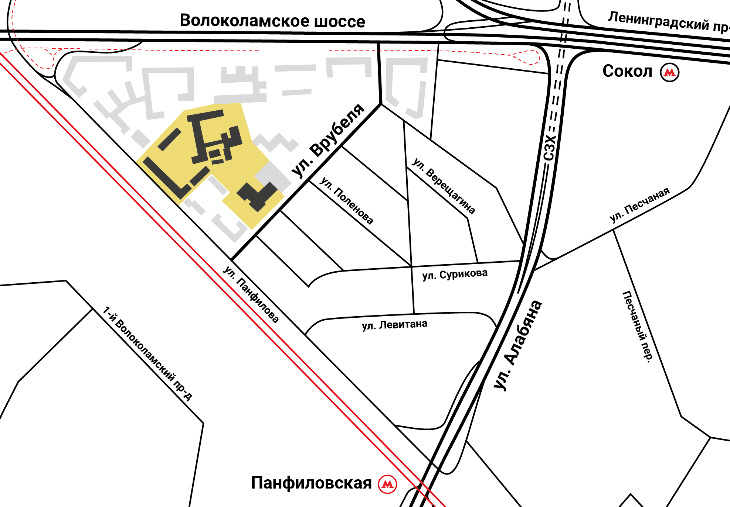
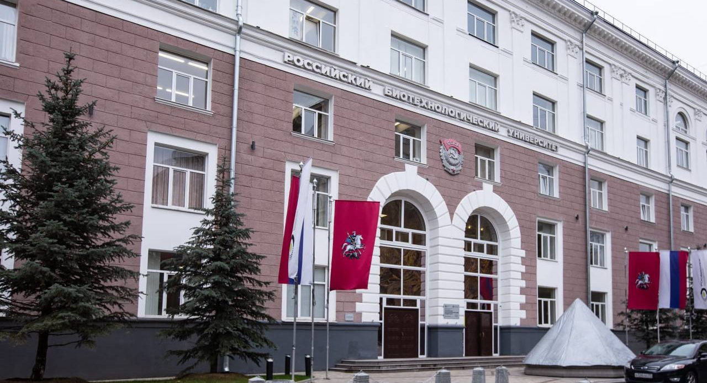
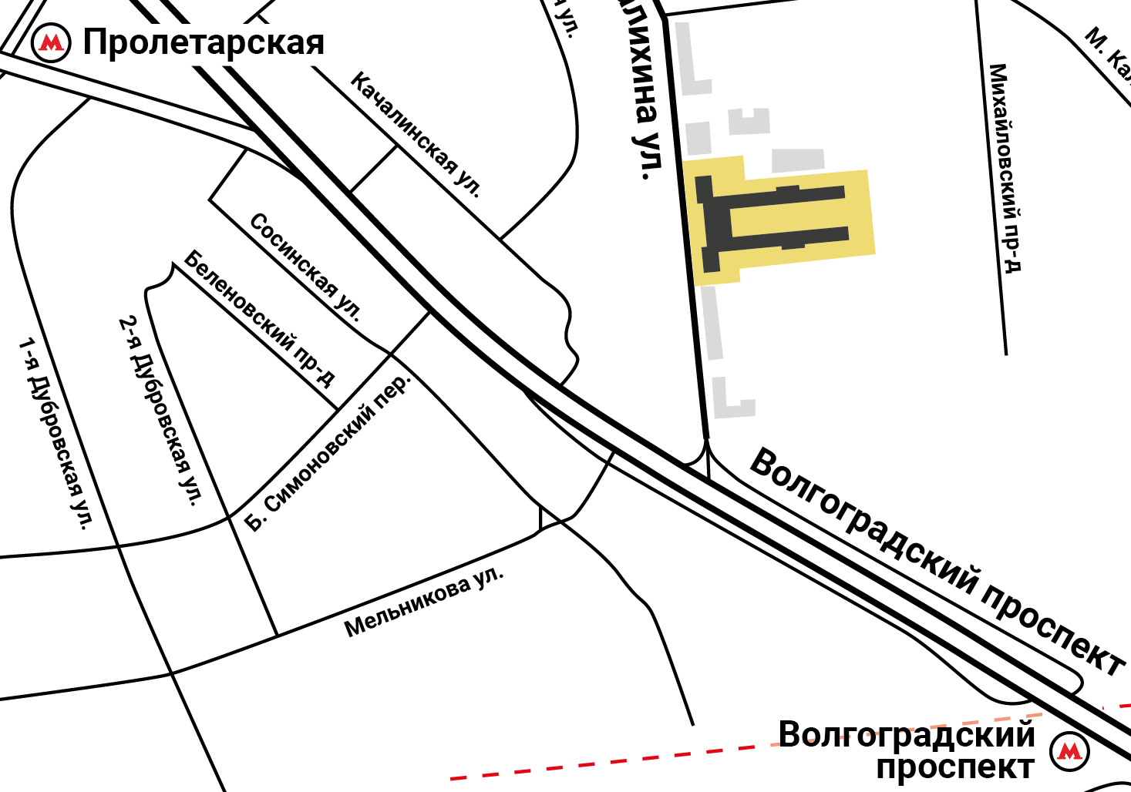
ИНФРАСТРУКТУРА
За II полугодие 2023 года выполнен текущий ремонт помещений РОСБИОТЕХа общей площадью 2,7 тыс. м²
В 2024 году планируется:
ремонт более 2,1 тыс. м² помещений
открытие военного учебного центра
ВОЛОКОЛАМСКОЕ Ш., Д. 11
УЛ. ВРУБЕЛЯ, Д. 12
МЕТРО СОКОЛ,
МЦК ПАНФИЛОВСКАЯ, СТРЕШНЕВО
УЛ. ТАЛАЛИХИНА, Д. 33
МЕТРО ВОЛГОГРАДСКИЙ ПРОСПЕКТ
Общая площадь Университета 118 913 м² (Москва) 11 082 м² (МО)
Площадь общежитий 37 014 м² (Москва) 370 м² (МО)
Количество мест в общежитиях 2 399 (Москва) 63 (МО)
16

Slide 17
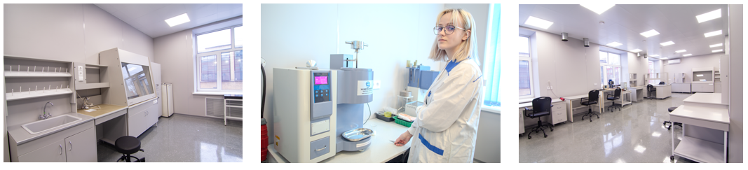
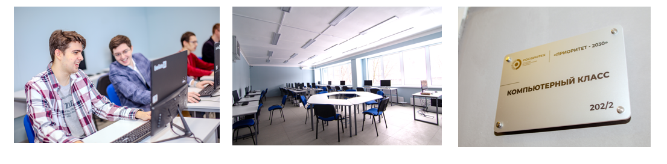
НОВЫЕ ПРОСТРАНСТВА И ЛАБОРАТОРИИ
Лаборатория биополимеров и рециклинга упаковки
г. Москва
ул. Талалихина, д 33, стр. 1
Компьютерный класс
г. Москва
ул. Талалихина, д 33, стр. 1
17

Slide 18
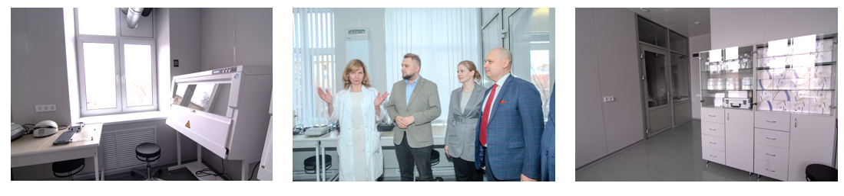

НОВЫЕ ПРОСТРАНСТВА И ЛАБОРАТОРИИ
Лаборатория генетики и ПЦР-анализа
г. Москва
ул. Талалихина, д 33, стр. 1
Ауд. 304
Библиотека будущего
г. Москва
Волоколамское шоссе, д. 11, корпус А, этаж 2
18

Slide 19
ИНЖИНИРИНГОВЫЙ ЦЕНТР РОСБИОТЕХА
РОСБИОТЕХ - базовая организация по обеспечению деятельности Совета КНТП, функционирующего на базе РАН, по приоритетным направлениям СНТР РФ: переход к высокопродуктивному и экологически чистому агро- и аквахозяйству, разработка и внедрение систем рационального применения средств химической и биологический защиты сельскохозяйственных растений и животных, хранение и эффективная переработка сельскохозяйственной продукции, создание безопасных и качественных, в т.ч. функциональных, продуктов питания. 61,2 млн. руб. 2023-2024.
Подготовлены аналитические отчеты:
- «Российский рынок пищевых ингредиентов в условиях изменившихся рыночных отношений. Определение перечня наиболее критичных с точки зрения импортозамещения ингредиентов. Возможные точки роста»;
- «Анализ индустрии специализированного питания особых групп населения, требующих особого внимания, наличие компонентов и ингредиентов для его производства с целью определения заполненности российского рынка продуктовыми решениями, а также наличие оборудования отечественного происхождения и достаточности производственных мощностей»;
- «Пищевые отходы: проведение исследований в целях определения объемов образования отходов по видам пищевой продукции с истекающими сроками годности и пищевых отходов. Известные технологии утилизации пищевых отходов, сферы их применения, а также оценка эффективности данных технологий и решений по их использованию».
2022 ГОД
РЕАЛИЗОВАНО:
11 проектов
2023 ГОД
РЕАЛИЗОВАНО:
23 проекта
САМОСТОЯТЕЛЬНО РЕАЛИЗОВАНО
8 проектов
166 375 486 руб.
ПРИ УЧАСТИИ ИНСТИТУТОВ И КАФЕДР
4 проекта
124 619 497 руб.
САМОСТОЯТЕЛЬНО РЕАЛИЗОВАНО
18 проектов
57 631 654 руб.
ПРИ УЧАСТИИ ИНСТИТУТОВ И КАФЕДР
4 проекта 35 772 212 руб.
ПРИ УЧАСТИИ ООО «СТАРТАП-СТУДИЯ РБУ»
2 проекта 11 366 800 руб.
4 проекта 22 300 000 руб.
ИНЖИНИРИНГОВЫЙ ЦЕНТР ДПО
3 проекта
7 218 425 руб.
УПРАВЛЕНИЕ МОЛОДЕЖНОЙ ПОЛИТИКИ
1 проект 12 141 000 руб.
19

Slide 20
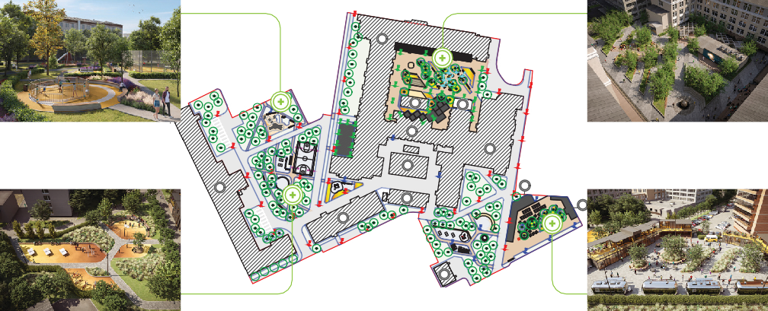



СТРАТЕГИЧЕСКОЕ НАПРАВЛЕНИЕ
БИОГОРОД И БИОТЕХНОЛОГИЧЕСКИЙ ХАБ проект «Территория Биогород»
ТЕРРИТОРИЯ БИОГОРОД
>5 га
«Биогород» ─ это не просто уникальное и современное
городское пространство, которое появится
на территории Российского биотехнологического университета — флагмана научных разработок в сфере биотехнологий и здоровьесбережения.
«Биогород» благодаря многогранной и современной концепции станет полноценным Центром здоровьесбережения для москвичей. Это направление будут обеспечивать учёные РОСБИОТЕХа. Посетители «Биогорода» смогут получить персонализированную консультацию по питанию: специалисты РОСБИОТЕХа на основе данных о здоровье человека помогут скорректировать рацион и дадут полезные советы
по индивидуальной карте питания. В гастропарке можно будет попробовать уникальные функциональные блюда с улучшенными характеристиками, созданные по рекомендациям ученых.
Наполнение общественных пространств «Биогорода» также отвечает современным тенденциям экологичного образа жизни. Сейчас в РОСБИОТЕХе завершаются работы над разработкой инновационного 3d-принтера, который будет печатать скамейки, малые архитектурные формы
из перерабатываемого сырья, причем не только
для «Биогорода», но и для других парков Москвы.
Эко-парк
>12 тыс. м2
Лайф-парк
ПЛОЩАДЬ ЗАСТРОЙКИ
ОБЩЕЖИТИЯ
>60 тыс.
ЖИТЕЛЕЙ Р-НА СОКОЛ
1
4
12
2
3
>20 тыс.м2
УЧЕБНО-ЛАБОРАТОНЫЙ КОМПЛЕКС
Фитнес-парк
5
Гастро-парк
8
6
10
7
³ 11
9
>70 тыс.м2
ПЛОЩАДЬ ЗДАНИЙ
1 млрд руб.
ГОРОДСКОЙ БЮДЖЕТ
200 млн руб.
РОСБИОТЕХ
Консорциум университетов Северного округа Москвы
(40 866 обучающихся)
РГХПУ
имени
С.Г. Строганова
Московская академия Следственного комитета
1919
20

Slide 21
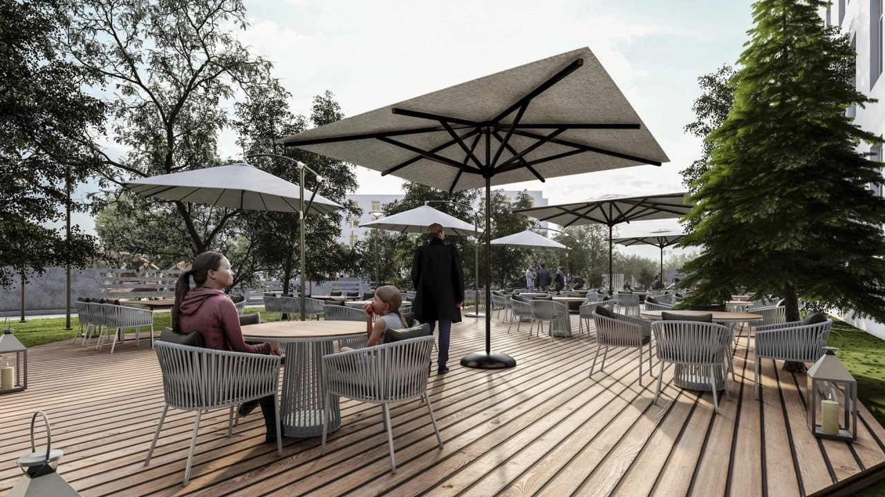
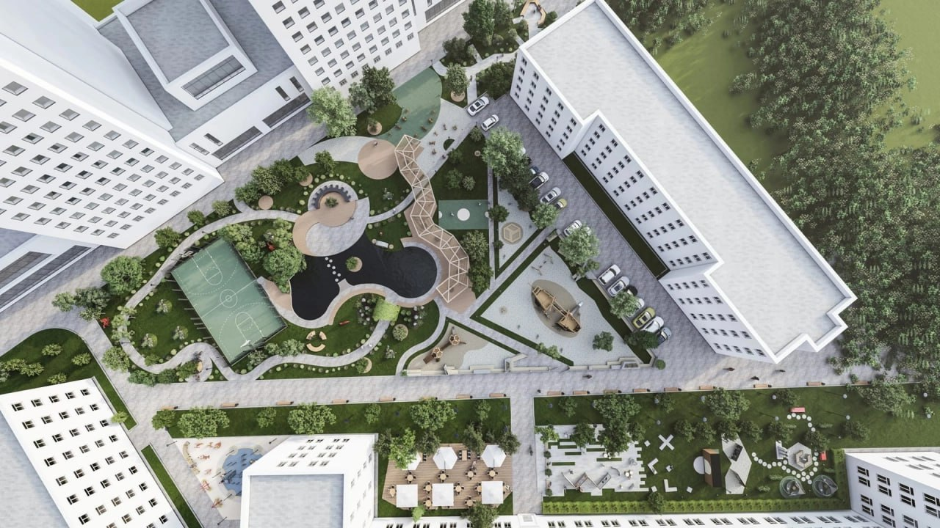
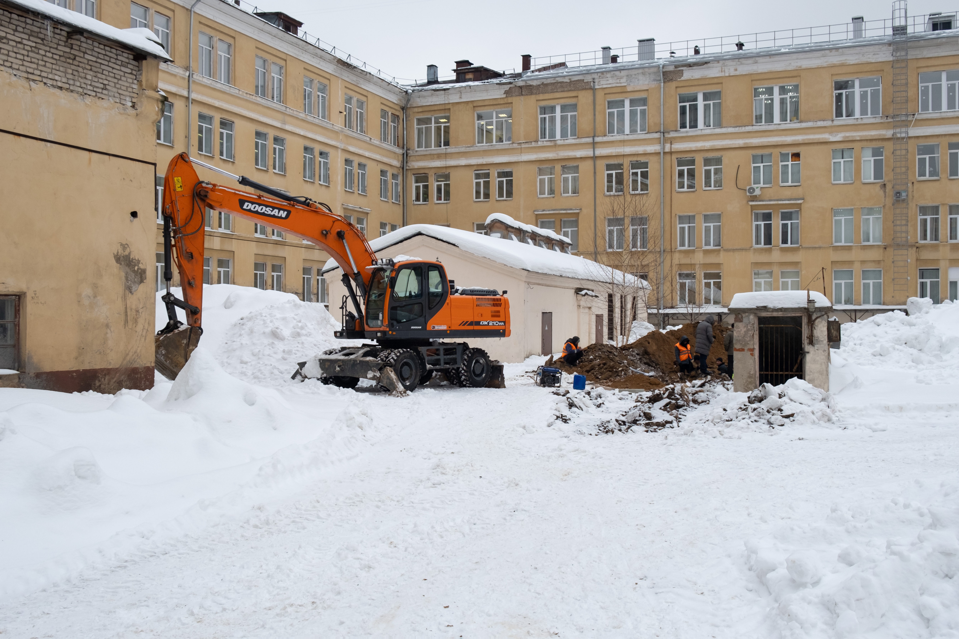
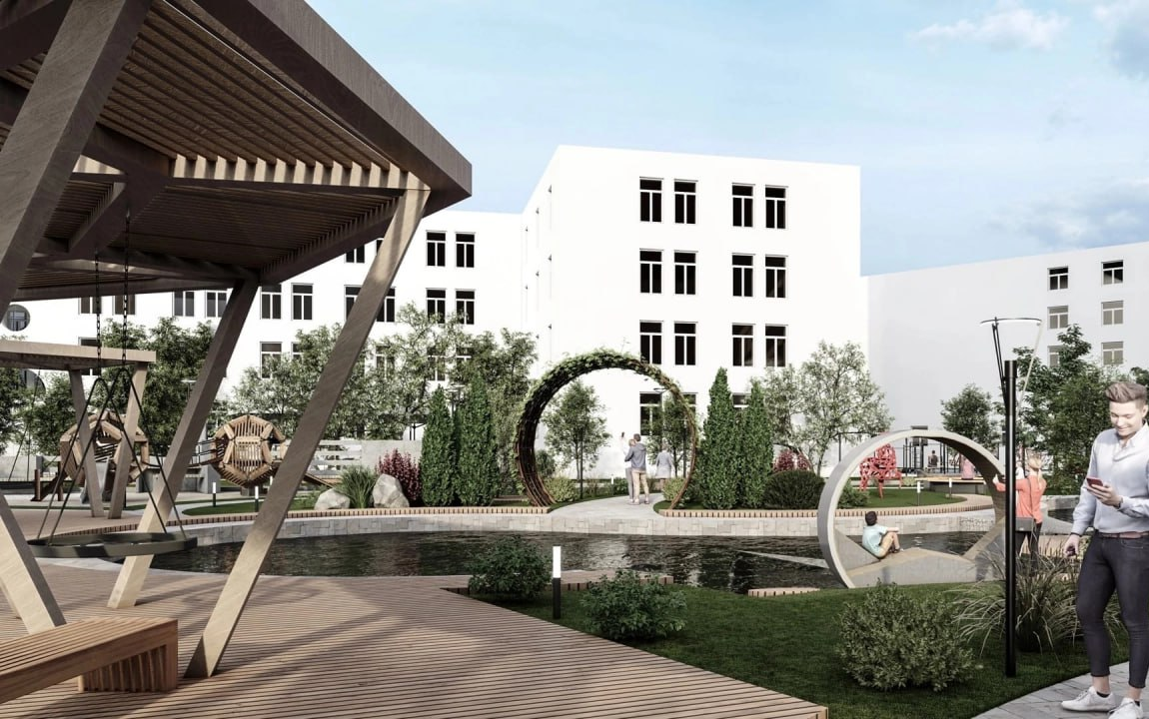
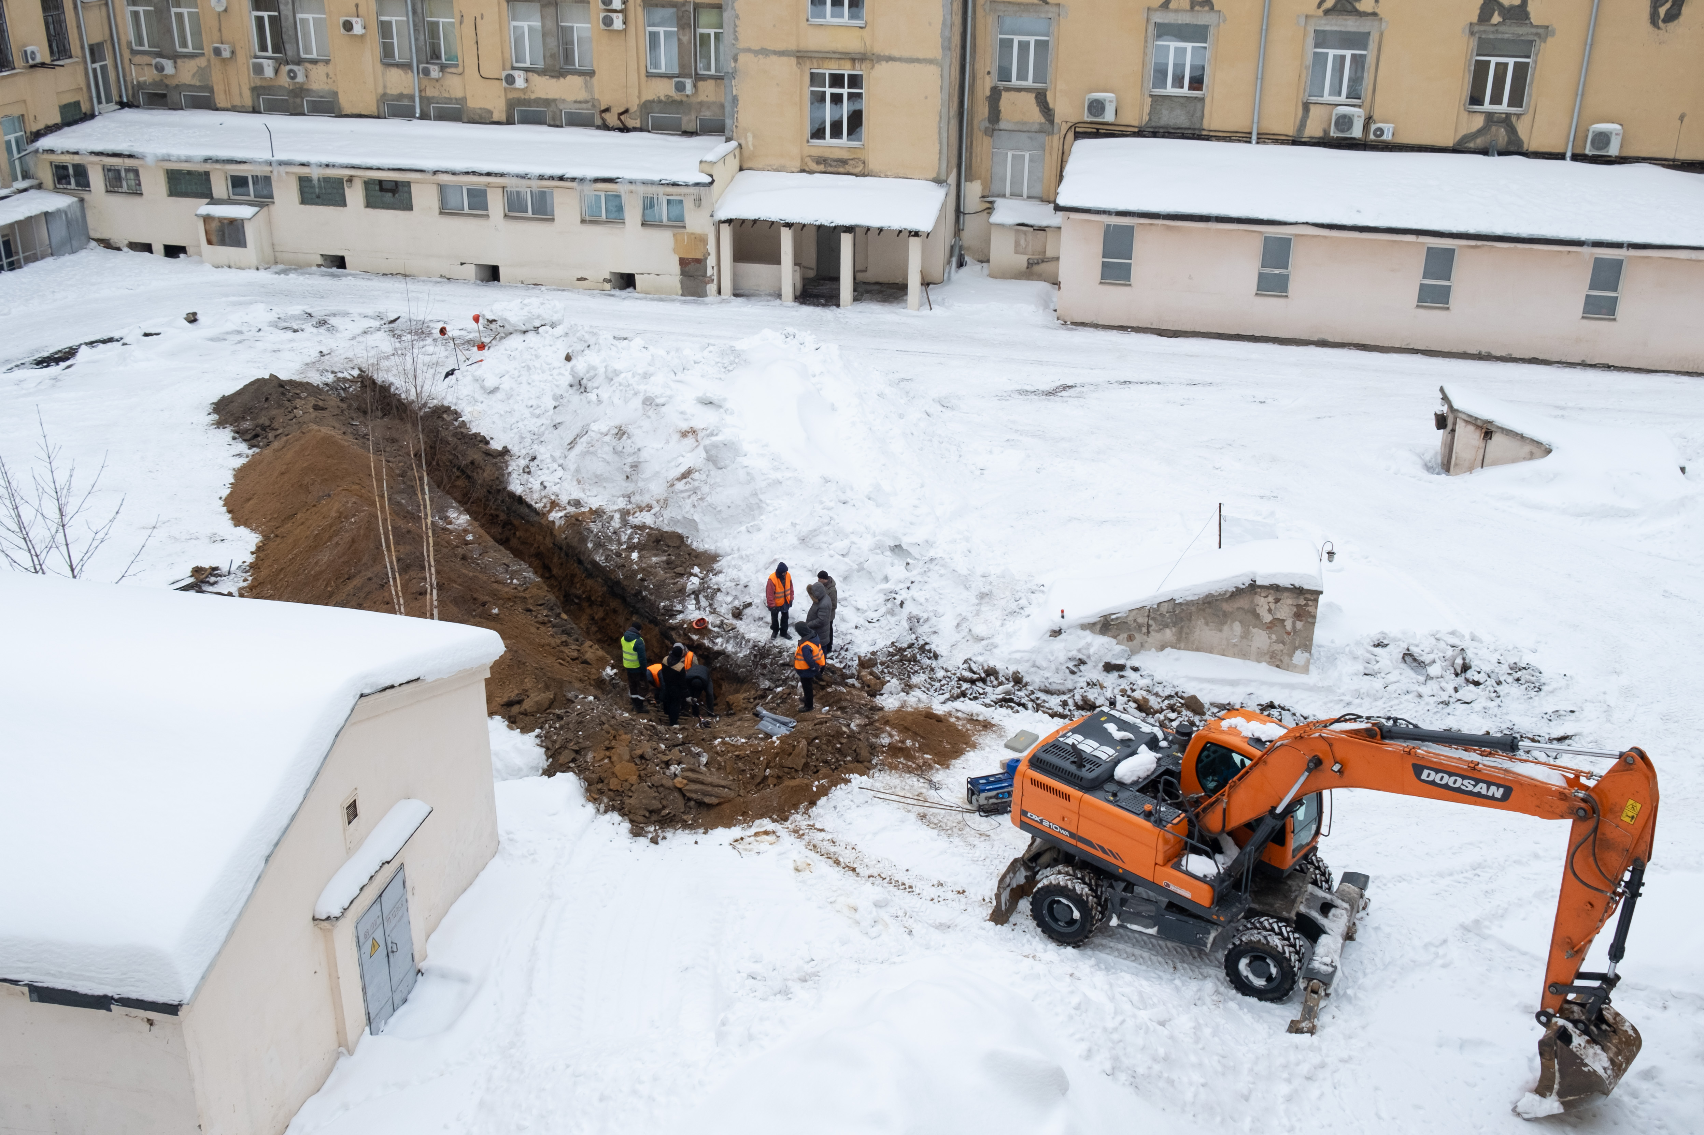
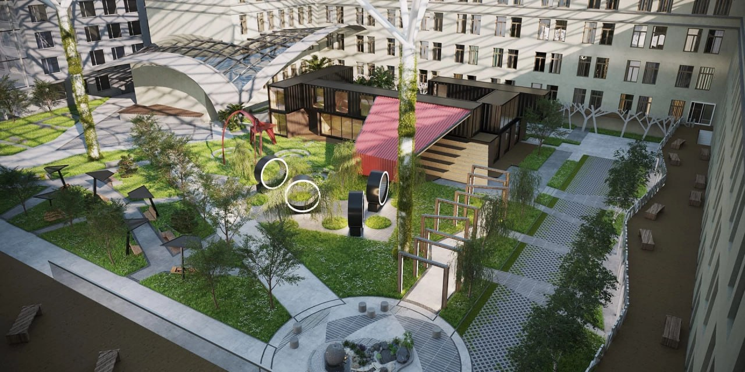
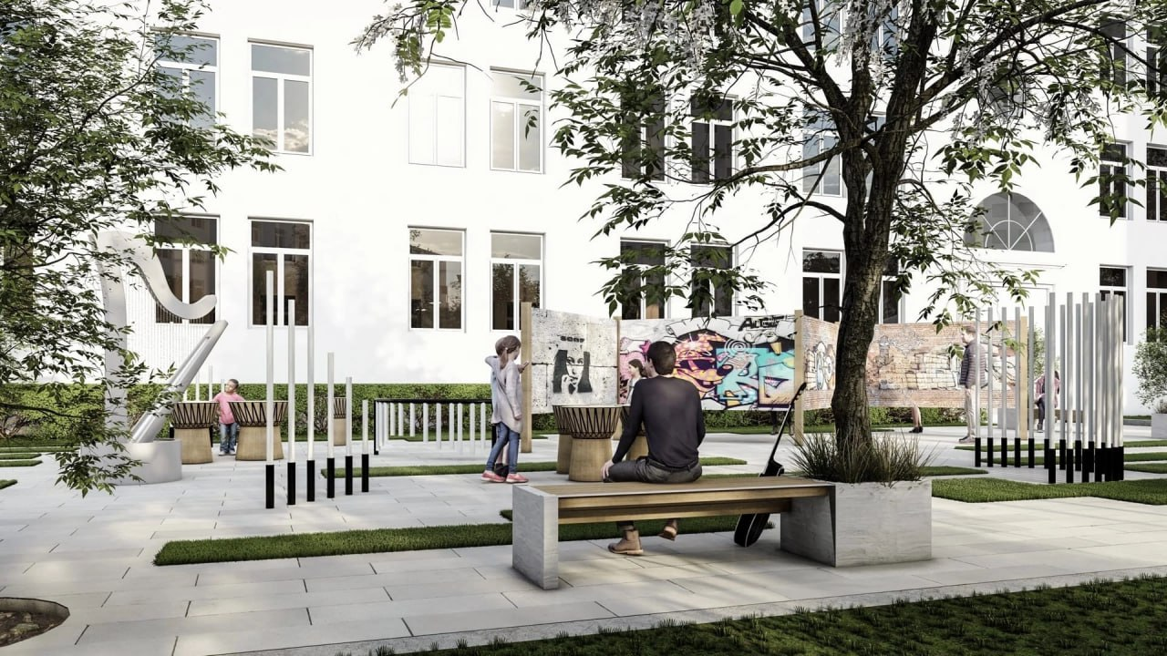
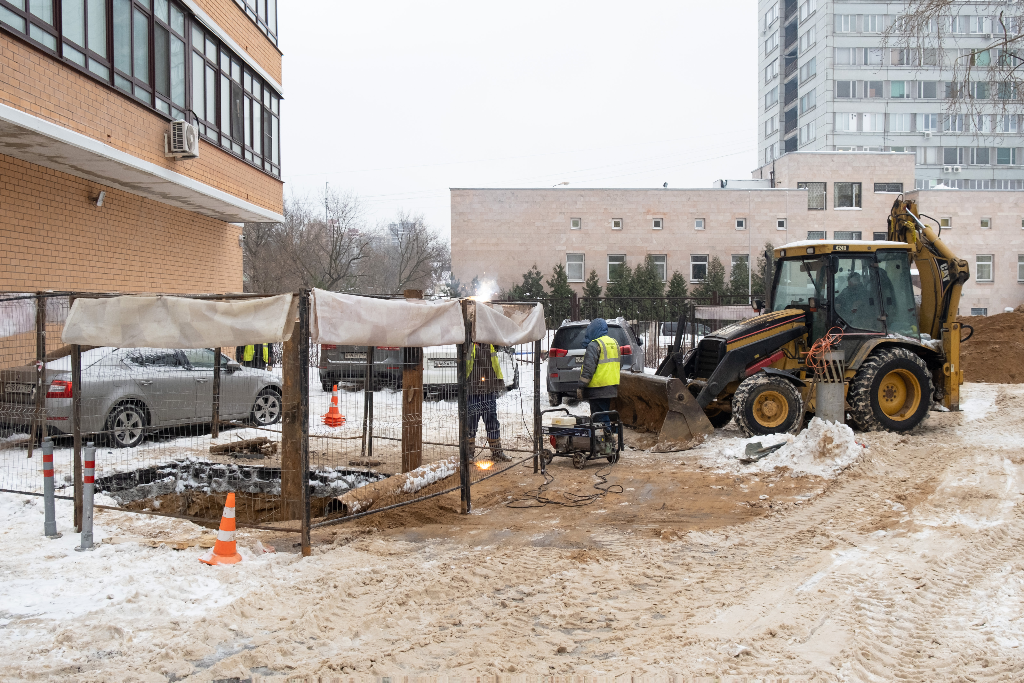
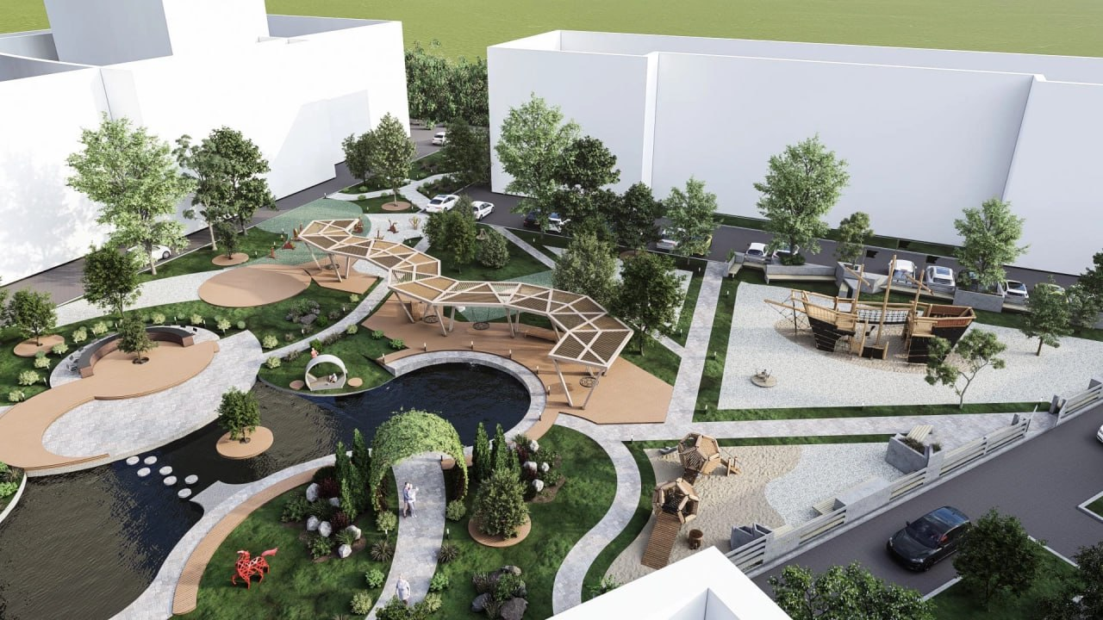
СТРАТЕГИЧЕСКОЕ НАПРАВЛЕНИЕ
БИОГОРОД И БИОТЕХНОЛОГИЧЕСКИЙ ХАБ проект «Территория Биогород»
ФЕВРАЛЬ 2024 ГОДА —
НАЧАЛИСЬ СТРОИТЕЛЬНЫЕ РАБОТЫ
21

Slide 22









СТРАТЕГИЧЕСКОЕ НАПРАВЛЕНИЕ
ПРОДОВОЛЬСТВЕННАЯ БЕЗОПАСНОСТЬ И РЫНОК ФУДНЕТ
проект «Аддитивные технологии и ингредиенты рынка FoodNET»
2021
2022
2023
2024-2030
ПЕЧАТАЕМ СЛАДОСТИ
СОЗДАНИЕ ПИЩЕВОГО ПРИНТЕРА, ПЕЧАТАЮЩЕГО ШОКОЛАД И БЛИНЫ
ПЕЧАТАЕМ
ИЗ ПЛАСТИКА
СОЗДАНИЕ 3Д-ПРИНТЕРА, ПЕЧАТАЮЩЕГО ВТОРИЧНЫМ ГРАННУЛИРОВАННЫМ ПЛАСТИКОМ ЭЛЕМЕНТЫ ГОРОДСКИХ СООРУЖЕНИЙ
ПЕЧАТАЕМ ПП-ЕДУ
СОЗДАНИЕ ПИЩЕВОГО ПРИНТЕРА, ПЕЧАТАЮЩЕГО ФУНКЦИОНАЛЬНЫЙ ПРОДУКТ, ОБОГАЩЕННЫЙ ИНДИВИДУАЛИЗИРОВАННЫМ ВИТАМИННЫМ КОМПЛЕКСОМ
ПЕЧАТАЕМ БИОМЕХАНИКУ
ПЕЧАТЬ ИНДИВИДУАЛЬНЫХ ЭНДОПРОТЕЗОВ
ИЗ ПРИНЦИПИАЛЬНО НОВЫХ МАТЕРИАЛОВ УЛУЧШЕННЫХ СВОЙСТВ
4
22
24

Slide 23
СТРАТЕГИЧЕСКОЕ НАПРАВЛЕНИЕ
ПРОДОВОЛЬСТВЕННАЯ БЕЗОПАСНОСТЬ И РЫНОК ФУДНЕТ
проект «Промышленная биотехнология и продовольственная безопасность»
ВЫЗОВЫ:
Рынок ингредиентов в фармакологии, производстве БАДов, АПК и пищевой промышленности в значительной степени зависит от импорта (более 80% рынка ингредиентов составляет импортное сырье)
Современные мировые продовольственные системы выходят на принципиально новый этап технологического развития, который получил название «Сельское хозяйство 4.0.» и основан на внедрении «умных» решений, биотехнологий, альтернативных технологий и источников сырья
Уровень импортозависимости от зарубежного генетического материала в производственных отраслях близок к абсолютному
ЗАДЕЛЫ В РЕАЛИЗАЦИИ СТРАТЕГИЧЕСКОГО ПРОЕКТА:
МЕХАНИЗМЫ РЕАЛИЗАЦИИ:
Создание системы мониторинга качества и происхождения сырья для промышленных биотехнологий.
Создание измерительной и экспериментальной базы для промышленных биотехнологий в РОСБИОТЕХ.
Разработка, и масштабирование разработанных технологий на уровне промышленного производства.
Создание образовательных программ и привлечение студентов, аспирантов и молодых исследователей в научно-исследовательскую деятельность.
ПОДРАЗДЕЛЕНИЯ УНИВЕРСИТЕТА:
КАФЕДРА ТЕХНОЛОГИИ БРОДИЛЬНЫХ ПРОИЗВОДСТВ И ВИНОДЕЛИЯ (Мойсеяк М.Б.)
КАФЕДРА ИНДУСТРИИ ПИТАНИЯ, ГОСТИНИЧНОГО БИЗНЕСА И СЕРВИСА (Кусова И.У.)
КАФЕДРА ИНЖЕНЕРИИ ПРОЦЕССОВ, АППАРАТОВ, ХОЛОДИЛЬНОЙ ТЕХНИКИ И ТЕХНОЛОГИЙ (Стрелюхина А.Н.)
ИНЖИНИРИНГОВЫЙ ЦЕНТР
ИНСТИТУТ ПРИКЛАДНОЙ БИОТЕХНОЛОГИИ ИМЕНИ АКАДЕМИКА РАН ИОСИФА АЛЕКСАНДРОВИЧА РОГОВА (Данильчук Т.Н.)
ИНСТИТУТ ПИЩЕВЫХ СИСТЕМ И ЗДОРОВЬЕСБЕРЕГАЮЩИХ ТЕХНОЛОГИЙ (Логунова Н.Ю.)
ИНСТИТУТ БИОТЕХНОЛОГИИ И ГЛОБАЛЬНОГО ЗДОРОВЬЯ (Макарова Т.Ю.)
НАУЧНО-ПРОИЗВОДСТВЕННЫЙ ЦЕНТР «ИНДУСТРИАЛЬНЫЕ БИОТЕХНОЛОГИИ» (Джавахия В.В.)
НАУЧНО-ИССЛЕДОВАТЕЛЬСКАЯ ЛАБОРАТОРИЯ БИОТЕХНОЛОГИИ ПРОМЫШЛЕННЫХ МИКРООРГАНИЗМОВ (Ядерец В.В.)
МЕДИЦИНСКИЙ ИНСТИТУТ (Алексеев А.Г.)
ПАРТНЕРЫ:
Российский химико-технологический университет имени
Д.И. Менделеева, Первый Московский государственный медицинский университет имени И.М. Сеченова, Московский политехнический университет, Национальный исследовательский университет ИТМО, Российский экономический университет имени Г.В. Плеханова, Минпромторг, АО «Свобода», Р-Фарм (R-pharm), ЭФКО и ЭФКО-food, Велфарм (VEL-Farm), Промбиотех, СоюзСнаб, Бавар+Союз производителей пищевых ингредиентов, Группа Компаний «Миралек», ФНЦ Пищевых систем им. В.М. Горбатова, ФИЦ Питания и биотехнологии, ФИЦ Биотехнологии РАН, НИЦ Курчатовский институт, НИИ по изысканию новых антибиотиков имени Г.Ф. Гаузе,
ФГБНУ ФНЦ ВИЭВ РАН.
ЦЕЛЬ:
Создание портфеля биотехнологий для импортозамещения сырьевой базы в РФ, обеспечивающих создание продуктов на основе биотехнологических методов с уникальными свойствами
НАПРАВЛЕНИЯ НИОКР:
Разработка технологий продуктов питания;
Разработка функциональных ингредиентов;
Разработка технологии промышленного производства;
Разработка готовой упаковочной продукции;
Повышение экономической эффективности и технологического уровня промышленного производства и др.
23

Slide 24
СТРАТЕГИЧЕСКОЕ НАПРАВЛЕНИЕ
ПРОДОВОЛЬСТВЕННАЯ БЕЗОПАСНОСТЬ И РЫНОК ФУДНЕТ
проект «Промышленная биотехнология и продовольственная безопасность»
2026
2028
2030
2033
Платформа для обмена опытом, проведения научных конференций и форумов, способствующих диалогу и распространению знаний;
Экспериментальные площадки по развитию производства специализированного питания, в т.ч. на основе клеточных технологий.
Новые технологии 8-9 уровня готовности технологий для использования в фармакологии, производстве БАДов, АПК и пищевой промышленности;
Инновационные технологии по производству функциональных продуктов с улучшенными питательными свойствами и биологической ценностью.
Обширная коллекция новых микроорганизмов с улучшенными свойствами для разработки инновационных продуктов в фармакологии, производстве БАДов, АПК и пищевой промышленности;
Уникальный электронный банк данных с микроорганизмами, способными синтезировать полезные биологически активные компоненты для различных отраслей промышленности;
Интегрированная автоматизированная система управления производством, позволяющая отслеживать каждый этап производства.
Сокращение зависимости российского производства от импорта за счет отечественных технологий создания ингредиентов в фармакологии, производстве БАДов, АПК и пищевой промышленности.
Достижение показателя в 70% доли отечественной сырьевой базы для указанных отраслей промышленности.
ВЛИЯНИЕ ПРОЕКТА НА ОБРАЗОВАТЕЛЬНУЮ ДЕЯТЕЛЬНОСТЬ УНИВЕРСИТЕТА:
Внедрены новые 4 образовательные программы для бакалавриата и магистратуры. Будет осуществлена подготовка квалифицированных специалистов для работы на экспериментальных площадках, включая инженеров, технологов и специалистов по контролю качества, в т.ч. с использованием программ дополнительного образования по направлению биотехнологий.
24

Slide 25
СТРАТЕГИЧЕСКОЕ НАПРАВЛЕНИЕ
БИОГОРОД И БИОТЕХНОЛОГИЧЕСКИЙ ХАБ
проект «Экспертный биотехнологический хаб»
ВЫЗОВЫ:
Отсутствие единой политики развития биотехнологий на государственном уровне
Отсутствие аналитических центров биотехнологий в России с открытыми данными
Ключевые барьеры инновационной трансформации биотехнологической отрасли, выделяемые экспертами, соотносятся с системной проблемой неэффективности системы коммуникаций между ключевыми стейкхолдерами (бизнесом, наукой и ФОИВами)
ЗАДЕЛЫ:
МЕХАНИЗМЫ РЕАЛИЗАЦИИ:
Разработка методологии анализа и прогнозирования развития рынка биотехнологий
Ориентация всех образовательных и научных продуктов РОСБИОТЕХ на обеспечение экспертизы развития рынка
Организация, запуск и сопровождение регулярного мониторинга развития рынка с привлечением всех ключевых стейкхолдеров
Развитие кадрового потенциала и обязательств по экспертной деятельности у подразделений и ведущих НПР РОСБИОТЕХ.
Количество НИР и других работ связанных с темой проекта: 90% всех НИР
НАПРАВЛЕНИЯ НИОКР:
Мониторинг детского питания
Биоэкологический мониторинг и рециклинг
Скрининговая оценка клинического статуса пятнистых оленей
Исследование влияния ингредиентов на качественные показатели, технологию производства, срок годности кондитерской продукции
Научно-техническое обоснование наиболее эффективной технологии переработки и другое
ЦЕЛЬ:
Создание ведущего национального экспертно-аналитического центра биотехнологий, направленного на проведение глубокого анализа трендов, формирование исчерпывающей экспертизы, аналитики и прогнозов развития рынка биотехнологий в России
ПАРТНЕРЫ:
Московский государственный университет леса (Мытищинский филиал МГТУ им. Н. Э. Баумана), Воронежский государственный лесотехнический университет имени Г.Ф. Морозова, Российский государственный аграрный университет имени К.А. Тимирязева, Астраханский государственный университет, ФИЦ Биотехнологии РАН, ФГБНУ ФНЦ ВИЭВ РАН, Национальный исследовательский университет «Высшая школа экономики».
25

Slide 26
СТРАТЕГИЧЕСКОЕ НАПРАВЛЕНИЕ
БИОГОРОД И БИОТЕХНОЛОГИЧЕСКИЙ ХАБ
проект «Экспертный биотехнологический хаб»
2026
2027
2029
2033
ДЛЯ ПИЩЕВОЙ ПРОМЫШЛЕННОСТИ (ПИЩЕВЫЕ И ПРОМЫШЛЕННЫЕ БИОТЕХНОЛОГИИ):
Анализ рыночных трендов, потребительских предпочтений и конкурентоспособности;
Мониторинг сырьевой базы отечественной пищевой промышленности;
Мониторинг студенческого питания и другое.
ДЛЯ ФАРМАЦЕВТИЧЕСКОЙ ПРОМЫШЛЕННОСТИ (МОЛЕКУЛЯРНАЯ БИОТЕХНОЛОГИЯ):
Контроль качества сырья (анализ химических и биологических характеристик сырья для производства лекарственных препаратов);
Биофармацевтические исследования и другое.
ДЛЯ АГРОПРОМЫШЛЕННОГО КОМПЛЕКСА (АГРОБИОТЕХНОЛОГИИ, ПРИРОДООХРАННЫЕ БИОТЕХНОЛОГИИ, АКВАРЕСУРСНАЯ БИОТЕХНОЛОГИЯ):
Агрономический мониторинг (изучение и анализ состояния почв, климата и растений для оптимизации сельскохозяйственных процессов);
Мониторинг роста и сбора урожая, оптимизация процессов удобрения и защиты от болезней и другое.
ДЛЯ ЛЕСНОЙ ПРОМЫШЛЕННОСТИ (ЛЕСНЫЕ БИОТЕХНОЛОГИИ):
Мониторинг и анализ структуры и объемов лесных насаждений, включая оценку здоровья древесных пород;
Мониторинг состояния исследование биологического разнообразия в лесах для поддержания экосистемного баланса и другое.
В РАМКАХ РЕАЛИЗАЦИИ ПРОЕКТА БУДУТ СОЗДАНЫ:
Комплексная программа развития биотехнологий в РФ на период до 2035 г.
Открытый ресурс «Экспертный хаб в области биотехнологий»
26

Slide 27
КОНСОРЦИУМЫ
Консорциум «Здоровьесбережение, питание, демография»
ЦЕЛЬ: Создание комплексного плана научных исследований, направленного на создание новых видов отечественной специализированной пищевой продукции для всех групп населения РФ
Консорциум «Цифровые университеты»
ЦЕЛЬ: формирование предпосылок к успешной интеграции от формы собственности и ведомственной принадлежности с организациями реального сектора экономики и их совместной деятельности по разработке технологических стандартов цифрового университета
Консорциум университетов Северного административного округа города Москвы «Биогород»
ЦЕЛЬ: повышение качества жизни граждан и улучшение биологической обстановки, а также развитие экономически эффективных экологических трендов, совершенствование ресурсосберегающих технологий, расширение практик здоровьесбережения, обеспечение комплексной, системной, аналитической деятельности и сетевого профессионального взаимодействия по устойчивому развитию территорий
Ассоциация «Университетский консорциум исследователей больших данных» - объединение научных и образовательных организаций из 4 стран мира, реализующих фундаментальные и прикладные исследования в области сбора и анализа больших данных, а также ведущие разработку продуктов и инструментария для работы с большими данными
27

Slide 28
























УЧАСТНИКИ КОНСОРЦИУМОВ
Консорциум «Здоровьесбережение, питание, демография» 12 участников
Консорциум «Цифровые университеты»
44 участников, в том числе ассоциация «Университетский консорциум исследователей больших данных»
Консорциум университетов Северного административного округа города Москвы «Биогород» 5 участников
28

Slide 29
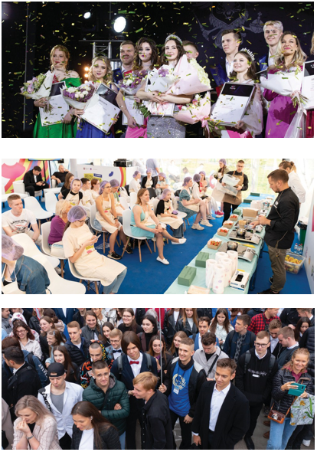

МОЛОДЕЖНАЯ ПОЛИТИКА
>20 млн руб.
ПРИВЛЕЧЕННЫХ ИНВЕСТИЦИЙ В 2023 ГОДУ
В 2024 году студенты РОСБИОТЕХ приняли участие в проектах АНО «Россия – страна возможностей»
2022
1 6 000 000 руб.
11 25 989 000 руб.
проект
2023
проектов
2022
350
2022
22
2022
60
2023
900
2023
₂₅ Количество студенческих клубов
2023
>80
Количество студентов, вовлеченных в деятельность студенческих объединений
Количество знаковых студенческих мероприятий
В 2024 году расширение деятельности
молодежного технологического коворкинга «СтудПространство»
Площадь: 980 кв.м. (ул. Врубеля, д. 12, 7 этаж).
Партнеры: Российское движение детей и молодежи «Движение Первых»; Российское общество «Знание»; Волонтерское движение «Мы вместе»; Арт- кластер «Таврида»; АНО «Россия – страна возможностей»; Росмолодежь.
Гранты: Твой ход, Росмолодежь, Большая перемена.
Стоимость: 30 000 000,00 руб.
29

Slide 30
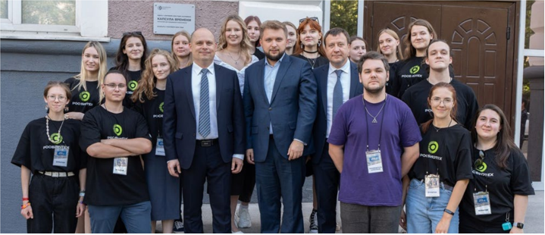
ЛИДЕРЫ РОСБИОТЕХА
В декабре 2023 года по инициативе Бориса Чернышова РОСБИОТЕХ запустил управленческий конкурс «Лидеры РОСБИОТЕХа» для студентов и преподавателей
в возрасте до 35 лет
ЗАДАЧИ:
привлечение талантливой молодёжи в научно-исследовательские проекты и процессы управления РОСБИОТЕХа
поддержка и продвижение молодых учёных и лидеров студенческого актива
взаимодействие с работодателями и органами исполнительной власти по вопросам стажировки и трудоустройства финалистов конкурса
подготовка кадрового резерва для Университета из числа финалистов конкурса
Глава Попечительского совета РОСБИОТЕХа Борис Чернышов, и.о. ректора Александр Солдатов и участники конкурса
Участники и победители конкурса являлись активными участниками предвыборной кампании по выборам Президента России в марте 2024 года
30

Slide 31
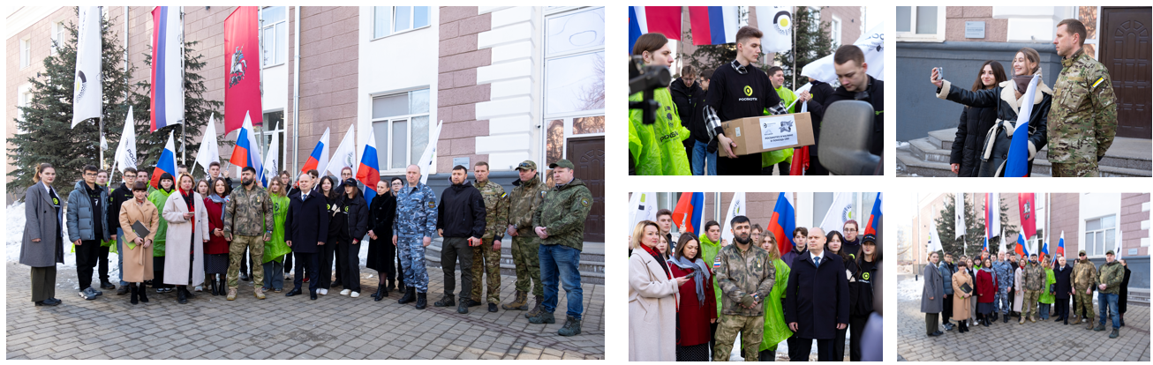
ГУМАНИТАРНАЯ ПОМОЩЬ и ПРИОРИТЕТНЫЕ НАПРАВЛЕНИЯ В УСЛОВИЯХ СВО
10 ТОНН
ГУМАНИТАРНОЙ ПОМОЩИ
Отправка первой партии 21 марта 2024 года
БОЙЦАМ В ЗОНУ СВО
Участие в мероприятиях «Северный завоз» и развитии арктической медицины
Участие в Проекте разработки БАС для разных сфер применения в области биотехнологий
31

Slide 32

+7 (499) 158-72-01
mgupp@mgupp.ru

